Slide 1
题型三 二次函数综合题
类型三 二次函数与特殊三角形问题
01
题型解读
02
典例剖析
03
实战提分

Slide 2
01
题型解读

Slide 3
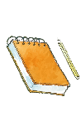

题型解读
解决二次函数与几何图形相结合的综合问题时，因题目往往涉及探究特殊几何图形的存在性问题，面积、周长的最值问题，所以，解题关键是要善于利用几何图形和二次函数的有关性质和知识，并充分挖掘题目中的隐含条件，以达到解题目的.

Slide 4
02
真题剖析

Slide 5

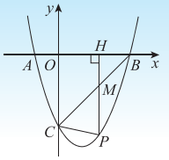
类型三：二次函数与特殊三角形问题
（2018·广西贵港）如图，已知二次函数 的图像与x轴相交于A（－1，0），B（3，0）两点，与y轴相交于点C（0，－3）.
（1）求这个二次函数的表达式；
（2）若P是第四象限内这个二次函数的图像上任意一点，
PH⊥x轴于点H，与线段BC交于点M，连接PC.
①求线段PM的最大值；
②当△PCM是以PM为一腰的等腰三角形时，求点P
的坐标.
例1

Slide 6
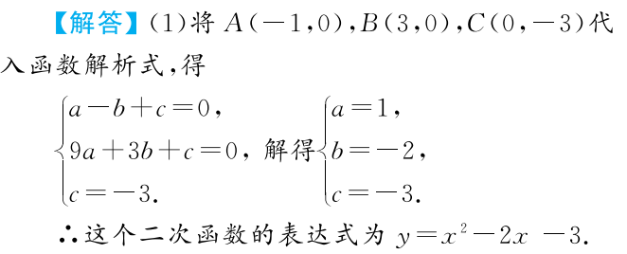
类型三：二次函数与特殊三角形问题

Slide 7
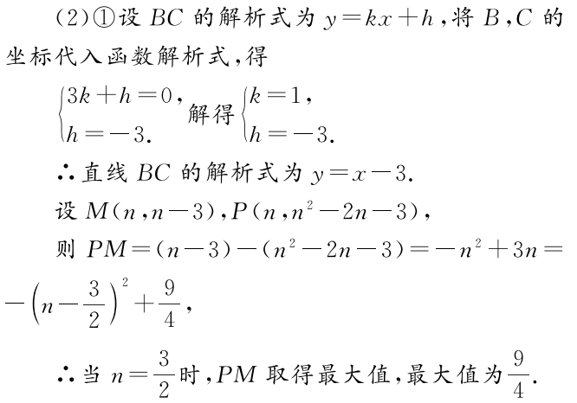
类型三：二次函数与特殊三角形问题

Slide 8











类型三：二次函数与特殊三角形问题
②当PM=PC时，
解得： （不合题意，舍去），
此时，
∴P（2，-3）
当PM=MC时，
解得 （不合题意，舍去）， （不合题意，舍去），
此时
∴P（ ， ）
综上所述，P点的坐标为（2，-3）或（ ， ）

Slide 9
03
实战提分

Slide 10

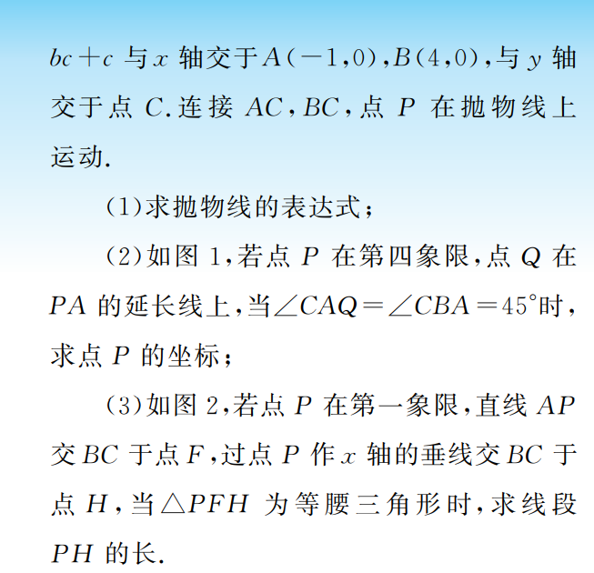
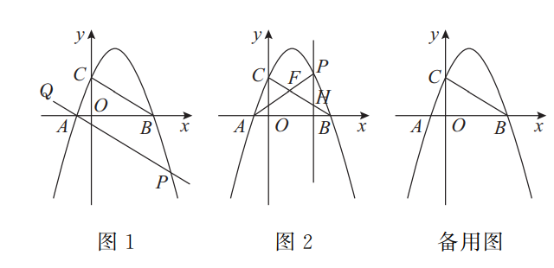
实战提分

Slide 11
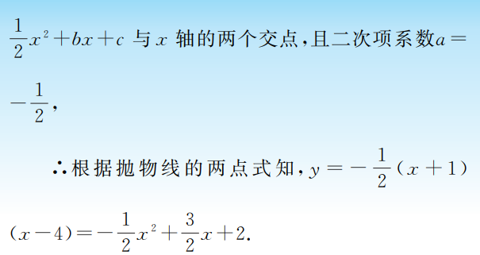
实战提分

Slide 12
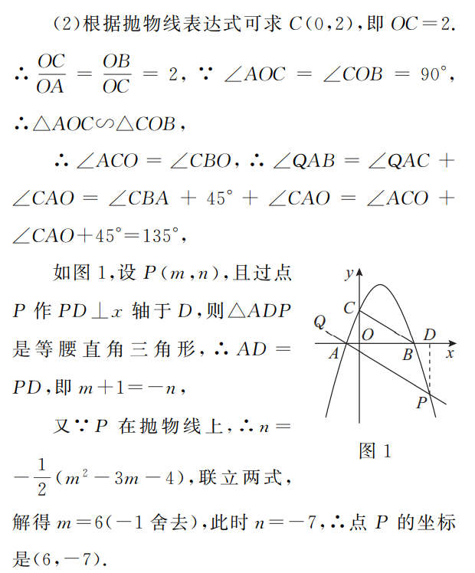
实战提分

Slide 13
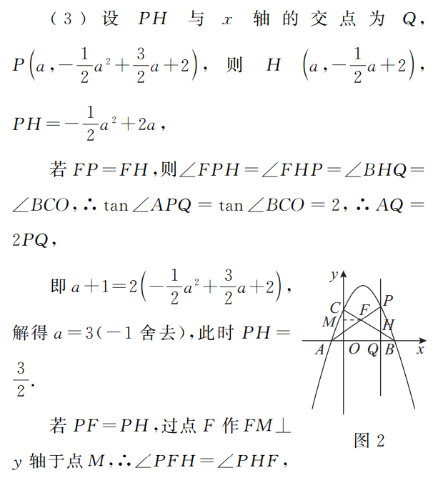
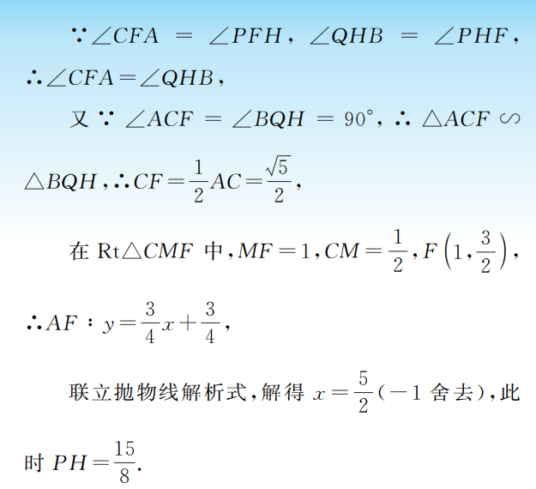
实战提分

Slide 14
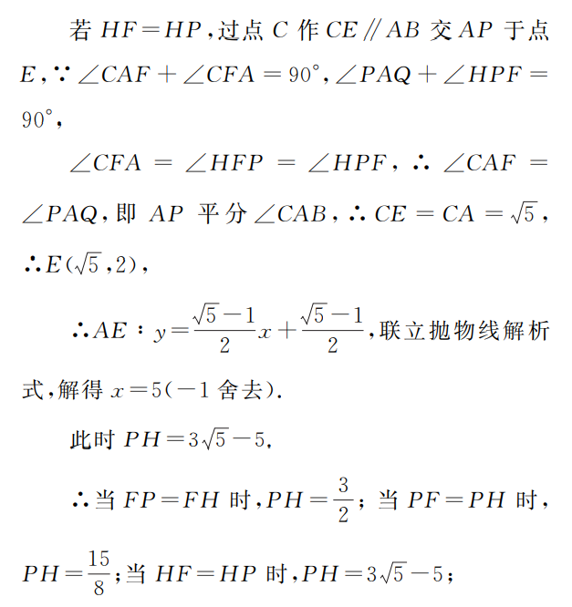
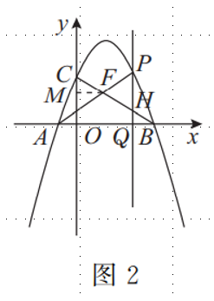
实战提分

Slide 15


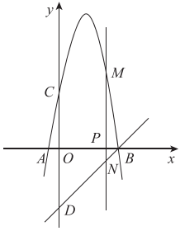
实战提分
2.（2020·内蒙古通辽）如图，在平面直角坐标系中，抛物线
与x轴交于点A，B，与y轴交于点C，且直线
过点B，与y轴交于点D，点C与点D关于x轴对称.点P是线段OB上一
动点，过点P作x轴的垂线交抛物线于点M，交直线BD于点N.
（1）求抛物线的函数解析式；
（2）当△MDB的面积最大时，求点P的坐标；
（3）在（2）的条件下，在y轴上是否存在点Q，
使得以Q，M，N三点为顶点的三角形是
直角三角形，若存在，直接写出点Q的坐
标；若不存在，说明理由.

Slide 16
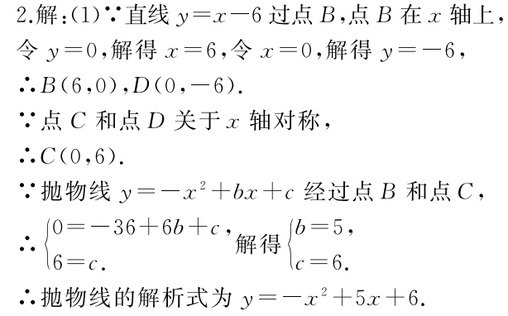
实战提分

Slide 17
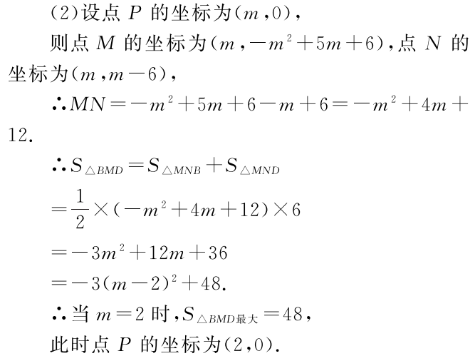
实战提分

Slide 18
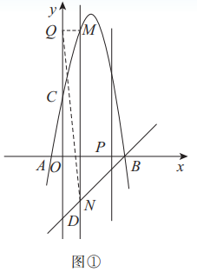
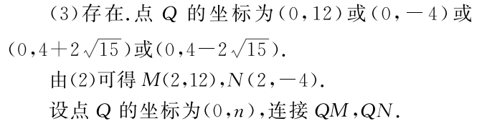

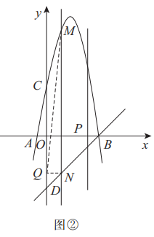

实战提分
当 时，即QM⊥MN（如图1），可得此时点Q和点M的纵坐标相等，即Q（0,12）

Slide 19
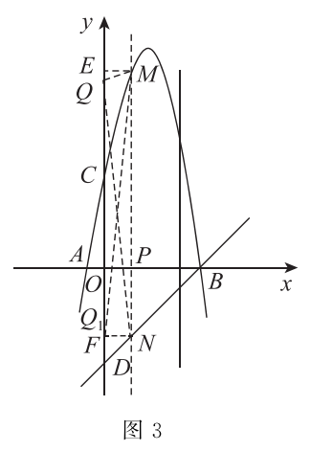

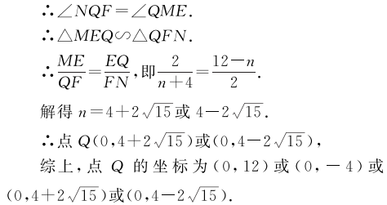
实战提分

Slide 20

小 结
二次函数中特殊三角形类的问题往往先计算二次函数的特殊点，然后结合三角形的特征进行分类讨论，解答时可以暂时把函数图像搁置一边，在坐标系中进行图示．

